Slide 1
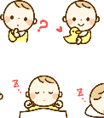



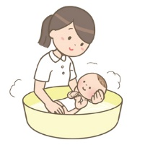
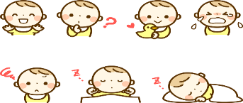









三田市・西宮北部地域の産婦・
生後0か月から1歳までの子育て中のお母様へ
産後ケアを利用
してみませんか？
令和4年4月1日から令和5年2月28日まで兵庫
ボランタリー基金・中間支援活動助成金をうけて実施する事業です
・母乳は足りている？
・ミルクの量はどのくらい補充するの？ 体重が増えないが？
なかなか泣き止んでくれない！おっぱいトラブルがつらく、断乳したい！ 卒乳はどうするの？
産後思っていたより大変な育児にネットの情報はいっぱいあるがどれを選んでよいのかわからない・・・ 育児の疲労を解消し、不安を相談する場所があまりなく、話を聞いてほしい！誰かと話したい！ 休みたい！
産後ケアの利用ができます！
料金や助成金等
詳しい内容について
三田市・西宮北部の方は自治体の補助金の助成をうけて利用できます。対象にならない方やお急ぎの場合は産後ケアハウス・WITHゆっぽにお問い合わせください。 私たちNPOでは、産後の疲労や育児の不安を解消するため、産後ケア事業を多くのお母様に認知してもらい利用していただくための活動を行っています
月
日
日
～
連絡先：NPO女性医学健康研究所
代表助産師：高瀬晶子
予約受付
まずはホームページのお問い合わせメールでご連絡ください。
折り返し連絡いたします。
つながらない、休日、緊急の場合
お電話でお知らせください。
ホームページURL：http://broad-iki-
4416.babyblue.jp/
住所：西宮市北六甲台2-2-1
事務所：三田市母子字向井田2128
電話：090-1905-4754
mail:raunnjiyuppo@gmail.com
産後ケアハウス WITHゆっぽ

